Slide 1

ФГБОУ ВО «Астраханский государственный медицинский университет»
Министерства здравоохранения Российской Федерации
КОРОНАВИРУСНАЯ ИНФЕКЦИЯ (COVID-19): этиология, эпидемиология, клиника, диагностика, лечение и профилактика
Харченко Геннадий Андреевич
доктор медицинских наук, профессор,
заведующий кафедрой детских инфекций
ФГБОУ ВО «Астраханский государственный медицинский университет» Минздрава РФ

Slide 2
Презентация подготовлена с использованием следующих публикаций:
Осидак Л.В., Мурадян А.Я., Румель Н.Б., Дриневский В.П. «Коронавирусная инфекция (этиология, эпидемиология, клинико-лабораторная характеристика, противовирусная терапия)». Российская академия медицинских наук ГУ научно-исследовательский институт Гриппа РАМН. Пособие для врачей. СПб.-2007.
Департамент здравоохранения г. Москвы, главный внештатный специалист по инфекционным болезням Сметанина С.В. «Новая коронавирусная инфекция (Covid-19): этиология, эпидемиология, клиника, диагностика, лечение и профилактика» 2020г.
Зав. научно-клиническим отделом Московского городского центра профилактики и борьбы со СПИДом, врач-инфекционист, к.м.н. Цыганова Е.В. «Коронавирусная инфекция (Covid-19)» 2020г.
Главный внештатный специалист ДЗМ, зам. главного врача по санитарно-эпидемиологическим вопросам ГКУЗ «МНПЦ борьбы с туберкулезом ДЗМ», д.м.н. Ноздреватых И.В. «Эпидемиология, профилактика и защита от новой коронавирусной инфекции, вызванной (Covid-19)» 2020г
ГБУЗ Научно-практический клинический центр диагностики и телемедицинских технологий ДЗМ г. Москвы Соколина И.А., Лобанов М.Н., Баланюк Э.А. 2020г

Slide 3
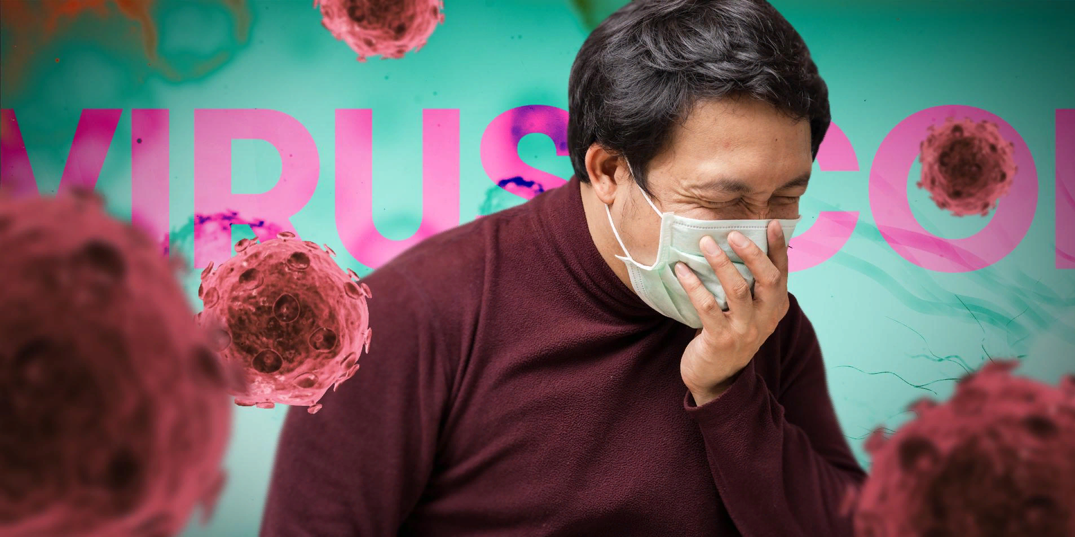
Коронавирусная инфекция – острая антропонозная вирусная инфекция с аспирационным и фекально-оральным механизмами передачи возбудителя, протекающая с поражением респираторного тракта и развитием гастроэнтерита.

Slide 4
ЭТИОЛОГИЯ КОРОНАВИРУСНЫХ ИНФЕКЦИЙ
КОРОНАВИРУСЫ– представители обширного семейства Coronaviridae из отряда Nidovirales, подсемейства Cornidovirineae
Первый коронавирус был открыт в 1931 г. – им стал вирус инфекционного бронхита (IBV – Infectious bronchitis virus). В настоящее время, этот вирус носит название коронавирус птиц.
КОРОНАВИРУСЫ ЧЕЛОВЕКА (HCOV– HUMAN CORONAVIRUSES) БЫЛИ ОТКРЫТЫ В 1965 г.
На сегодняшний день, число известных коронавирусов человека достигло 7, из которых 4 вызывают лишь лёгкие и среднетяжёлые ОРЗ, а 3 относятся к числу ОСОБО ОПАСНЫХ:
MERS-CoV, SARS-CoVи SARS-CoV-2

Slide 5
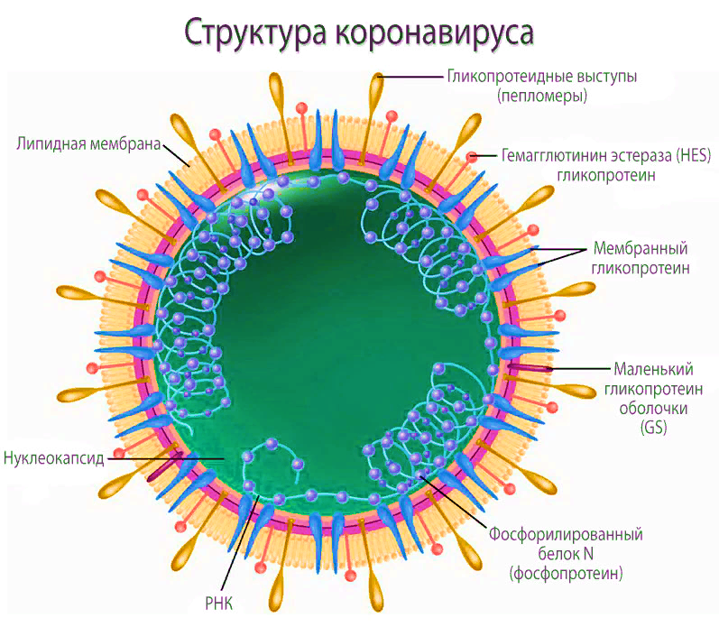
Морфология вирионов коронавирусов.
Оболочечные вирусные частицы имеют округлую плеоморфную форму. Булавовидные поверхностные пепломеры, формирующие «зубцы короны» длиной из тримеров гликопротеина S. Белок М является трансмембранным. Пентамеры белка Е формируют ионные каналы и представляют собой важный фактор вирулентности коронавирусов. Нуклеокапсид спиральной симметрии формируется фосфорилированным белком N в комплексесгеномной вирионной РНК

Slide 6
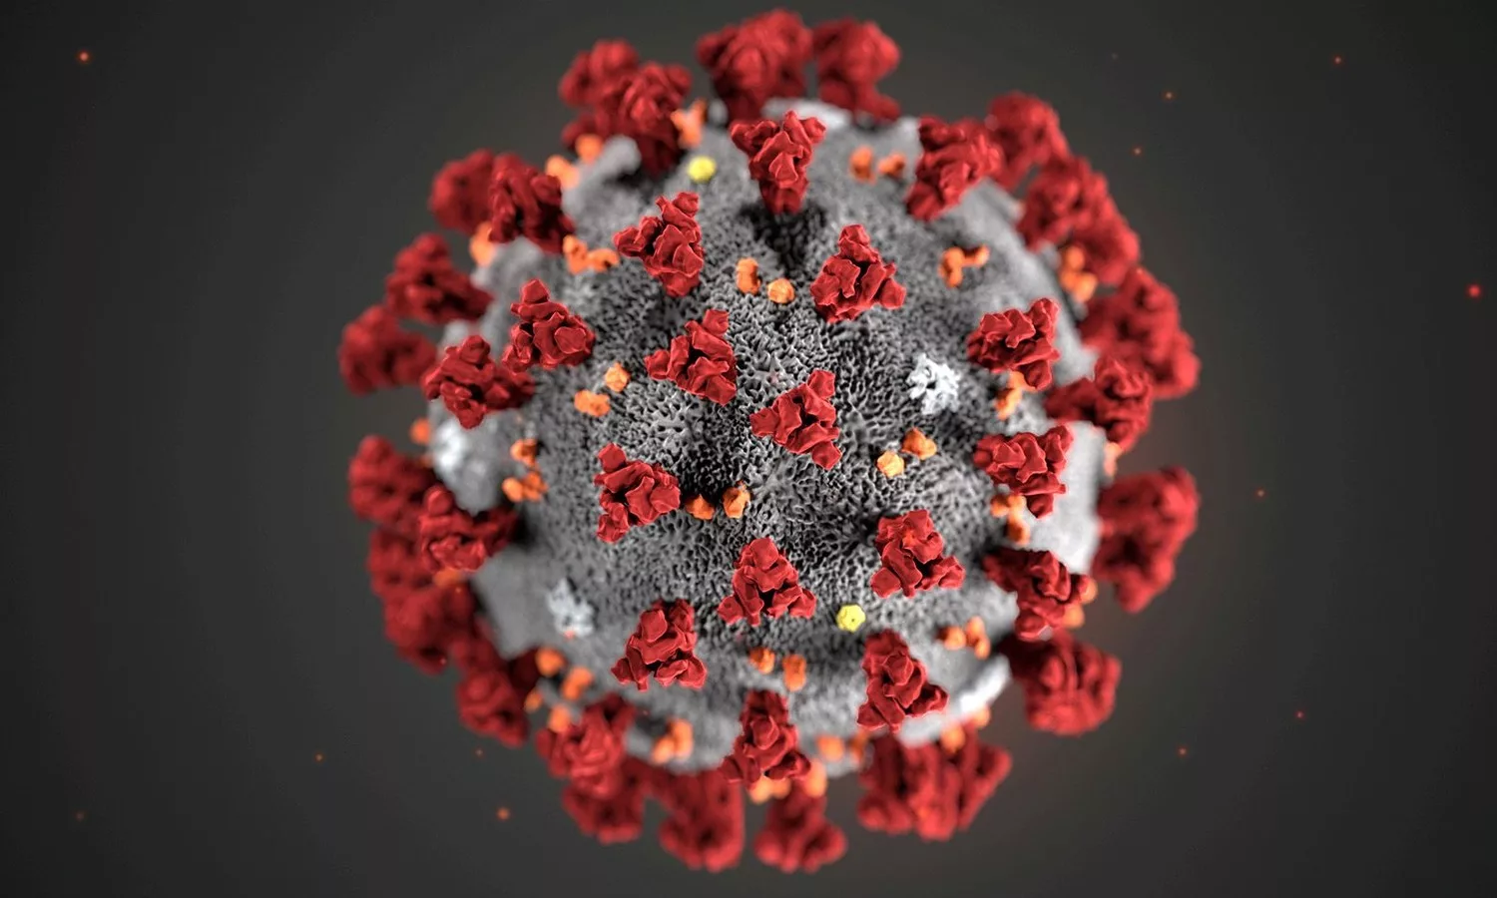
COVID-19
(Corona Virus Disease 2019) — вызываемое вирусом SARS-CoV-2 потенциально опасное заболевание, которое может протекать как в форме лёгкой острой респираторной вирусной инфекции, так и в тяжёлой форме
Иллюстрация, созданная в Центре по контролю и профилактике заболеваний (США), показывает ультраструктурную морфологию SARS-CoV-2

Slide 7
ЭПИДЕМИОЛОГИЯ НОВОЙ КОРОНАВИРУСНОЙ ИНФЕКЦИИ (COVID-19)
Природным резервуаром вируса SARS-CoV-2 являются летучие мыши. Дополнительным резервуаром могут служить млекопитающие, поедающие летучих мышей, с дальнейшим распространением среди людей. Филогенетические исследования выделенных штаммов показали, что геномные последовательности вирусов, найденных в летучих мышах, на 99 процентов идентичны тем, что выделены у пациентов с COVID-19.
В НАСТОЯЩЕЕ ВРЕМЯ ОСНОВНЫМ ИСТОЧНИКОМ ИНФЕКЦИИ ЯВЛЯЕТСЯ БОЛЬНОЙ ЧЕЛОВЕК, В ТОМ ЧИСЛЕ НАХОДЯЩИЙСЯ В ИНКУБАЦИОННОМ ПЕРИОДЕ ЗАБОЛЕВАНИЯ!!!

Slide 8
Передача инфекции осуществляется:
воздушно-капельным путем (при кашле, чихании, разговоре).
контактно-бытовой путь реализуется через факторы передачи: воду, пищевые продукты и предметы, контаминированные возбудителем. Риск переноса вируса с рук на слизистые оболочки глаз, носовой и ротовой полости и заболевания доказан.
Возможна реализация фекально-орального механизма (в образцах фекалий от пациентов, заражённых SARS-CoV-2, был обнаружен возбудитель), однако доказательств на сегодняшний день нет.

Slide 9
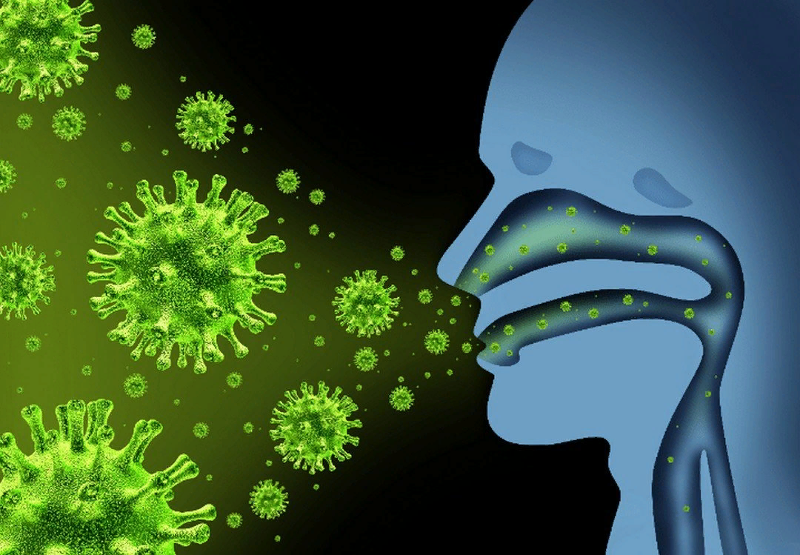


Slide 10
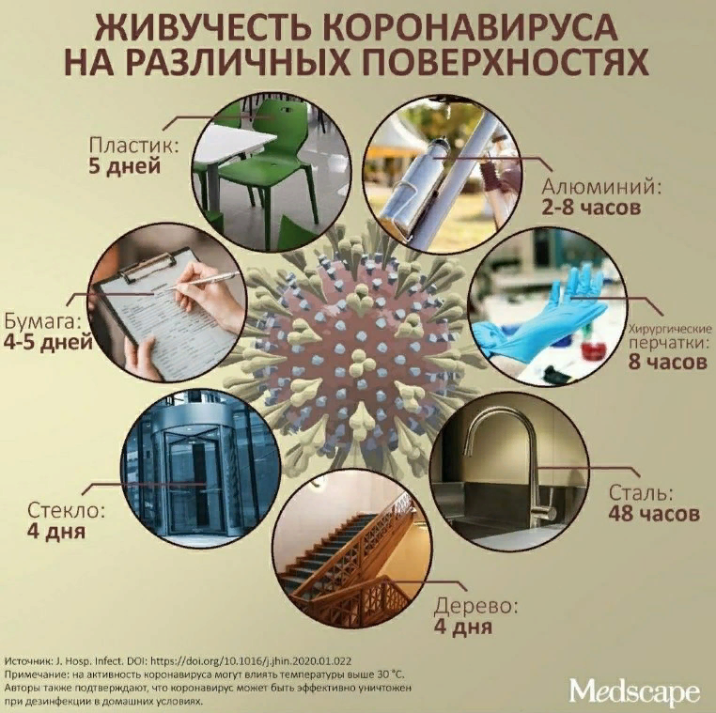

Slide 11
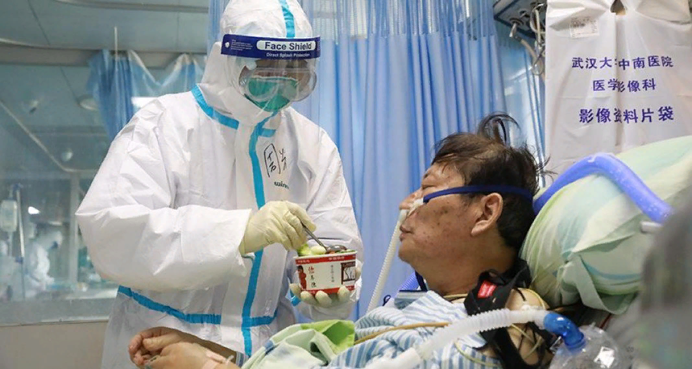
ВОСПРИИМЧИВОСТЬ К ВОЗБУДИТЕЛЮ ВЫСОКАЯ У ВСЕХ ГРУПП НАСЕЛЕНИЯ
Группы риска тяжёлого течения заболевания и риска летального исхода: -люди старше 60 лет; - пациенты с хроническими болезнями(сахарным диабетом, болезнями органов дыхания, сердечно-сосудистой системы, онкологическими заболеваниями).

Slide 12
ЭПИДЕМИОЛОГИЯ НОВОЙ КОРОНАВИРУСНОЙ ИНФЕКЦИИ (COVID-19)
Выделение вируса от больного максимально в первые 1-3 дня от начала болезни и может начинаться за 48 часов до начала заболевания.
Вирус может быть изолирован из фекалий, но пока доказательств реализации фекально-орального механизма передачи нет.
Выделение вируса обычно продолжается до 12 дней в легких/умеренных случаях и в течение >2 недель в тяжелых случаях.
У выздоровевших пациентов ПЦР может быть положительной после исчезновения симптомов.
Существенной циркуляции вируса в популяции не наблюдается (0.14% из320 000 протестированных лиц)
Подавляющее большинство случаев заражения возникает при контакте с клинически манифестированными случаями (у 1-5% из 38000 близких контактов развивается COVID-19).
Передача в большинстве случаев осуществляется в семейных кластерах (75-85% кластеров)

Slide 13
ПАТОГЕНЕЗ НОВОЙ КОРОНАВИРУСНОЙ ИНФЕКЦИИ (COVID-19)
Размножение в эпителии верхних и нижних дыхательных путей.
Диффузное повреждение альвеоцитов, развивается вирусная пневмония, при этом вирус вызывает повышение проницаемости клеточных мембран и усиленный транспорт жидкости, богатой альбумином, в интерстициальную ткань лёгкого и просвет альвеол – развивается интерстициальный и альвеолярный отек. При этом разрушается сурфактант, что ведёт к коллапсу альвеол, в результате резкого нарушения газообмена развивается острый респираторный дисстресс-синдром (ОРДС) (40%летальность).
Способность размножаться в энтероцитах кишечника (вирус выделен из фекалий)?

Slide 14
КЛИНИЧЕСКИЕ ОСОБЕННОСТИ КОРОНАВИРУСНОЙ ИНФЕКЦИИ COVID-19
Инкубационный период при COVID-19 колеблется от 2 до 14 сут., чаще составляет от 5 до 8 сут. (для сравнения, инкубационный период для сезонного гриппа составляет около 2 дней).
Основными клиническими признаками COVID-2019 являются:
• повышение температуры тела и интоксикация (90%)
• кашель – сухой или со скудной мокротой (50%)
• слабость (40%)
• головная боль (20%)
• диарея (3%)
Данные симптомы в дебюте инфекции могут наблюдаться при нормальной температуре тела.

Slide 15
Течение COVID-19 по типу ОРВИ
- острое начало заболевания
- умеренно выраженные симптомы интоксикации и поражения верхних отделов респираторного тракта
- катаральный синдром: кашель, першение в горле, реже встречается ринит
- при осмотре: гиперемия слизистой задней стенки глотки, гиперемия и отек слизистой оболочки носа
- у подавляющего большинства больных на 5 – 7 день заболевание заканчивается выздоровлением

Slide 16
Тяжелое течение COVID-19
Сроки: первая неделя заболевания ( 3 - 7 день)
Симптомы поражения нижних дыхательных путей: - одышка (55%) - чувство нехватки воздуха, ощущение сдавленности в грудной клетке (20%) - усиливается кашель, появляется мокрота (28%) – кровохарканье, (5%) - нарастают симптомы интоксикации

Slide 17
Перкуссия: определяется притупление легочного звука
Аускультация: - с обеих сторон выслушиваются влажные крепитирующие и мелкопузырчатые хрипы - на высоте вдоха хрипы становятся более интенсивными, после кашля они не исчезают, не меняются в зависимости от положения тела больного
Рентгенография: - инфильтрация преимущественно в периферических отделах легочных полей - при прогрессировании процесса инфильтрация нарастает, зоны поражения увеличиваются, присоединяется острый респираторный дистресс-синдром (ОРДС)
Признаком тяжелого течения COVID-2019 является быстрое прогрессирование дыхательной недостаточности, увеличение одышки, снижение сатурации кислорода по данным пульсоксиметрии.
Эти симптомы являются основными клиническими ориентирами для экстренной госпитализации больных в отделение интенсивной терапии.

Slide 18
Таким образом, можно выделить следующие клинические формы COVID-2019:
Острая респираторная вирусная инфекция легкого течения.
Пневмония без дыхательной недостаточности.
Пневмония с ОДН.
ОРДС.
Сепсис.
Септический (инфекционно-токсический) шок.
Высокий риск тяжелого течения болезни и летального исхода наблюдается у больных COVID-19 старше 60 лет, имеющих сопутствующие заболевания.

Slide 19
Степени тяжести течения COVID-19:
легкая - с поражением только верхних дыхательных путей,
средне - тяжелая (пневмония без дыхательной недостаточности),
тяжелая (пневмония с развитием дыхательной недостаточности, ЧДД ≥30 в минуту, сатурации ≤93%, PaO2/FiO2<300, или появлением инфильтратов в легких в виде матового стекла», занимающих более 50% легких в течение 24– 48часов);
очень тяжелая/критическая форма (пневмония, ОРДС, сепсис, септический шок, полиорганная недостаточность).
Осложнения
Септический шок 1%
ОРДС – 3,4%
Пневмония –76%
Время от начала заболевания до развития пневмонии –4 дня (2-7 дней) гипоксия (необходимость в оксигенотерапии) – 38%
необходимость в неинвазивной вентиляции легких – 5,1%
инвазивной вентиляции легких – 2,2%

Slide 20
Стадии развития острого респираторного дистресс-синдрома (ОРДС)
Стадия Содержание и последовательность развития событий
Экссудативная
(острая)
Повреждение альвеоцитов I типа →повышение проницаемости альвеоло-капиллярной мембраны клеток → интерстициальный и альвеолярный отек → заполнение альвеол лейкоцитами, эритроцитами, продуктами разрушенных клеток (затопление альвеол, нарушение функции и продукции эндогенного сурфактанта)
Пролиферативная
(подострая)
Повреждение альвеоцитов II типа → миграция фибробластов в альвеолярный экссудат → пролиферация альвеоцитов II типа →уменьшение отека легких
Фибропрол
иферативная
(хроническая)
Облитерация альвеол →выраженный фиброз лёгочной паренхимы

Slide 21
Диагностика
Подозрительный на COVID-19 случай:
Наличие клинических проявлений острой респираторной инфекции, бронхита, пневмонии в сочетании со следующими данными эпидемиологического анамнеза:
• посещение за 14 дней до появления симптомов эпидемиологически неблагополучных по COVID-19 стран и регионов;
• наличие тесных контактов за последние 14 дней с лицами, находящимися под наблюдением по инфекции, вызванной новым коронавирусом SARS-CoV-2, которые в последующем заболели;
• наличие тесных контактов за последние 14 дней с лицами, у которых лабораторно подтвержден диагноз COVID-19.
Вероятный случай COVID-19:
• Наличие клинических проявлений тяжелой пневмонии, ОРДС, сепсиса в сочетании с данными эпидемиологического анамнеза (см. выше). Подтвержденный случай COVID-19:
• Положительный результат лабораторного исследования на наличие РНК SARS-CoV-2 методом полимеразной цепной реакции (ПЦР) вне зависимости от клинических проявлений.

Slide 22
Диагноз устанавливается на основании клинического обследования, данных эпидемиологических анамнеза и результатов лабораторных исследований.
Пациентам, подозрительным по COVID-19, в условиях изоляции на дому производится забор биоматериала (мазок из зева и носа) на наличие РНК SARS-CoV-2 методом полимеразной цепной реакции (ПЦР)
Все образцы, полученные для лабораторного исследования, следует считать потенциально инфекционными и при работе с ними должны соблюдаться требования СП 1.3.3118-13 «Безопасность работы с микроорганизмами I–II групп патогенности(опасности)».
Медицинские работники, которые собирают или транспортируют клинические образцы в лабораторию, должны быть обучены практике безопасного обращения с биоматериалом, строго соблюдать меры предосторожности и использовать средства индивидуальной защиты

Slide 23
Алгоритм забора мазков из носо- ротоглотки от лиц, подозрительных на заболевание новой коронавирусной инфекцией 2019-nCoV.
Перед забором материала надеть противочумный костюм 1 типа.
Подготовить рабочее место: нарезать ленты скотча, подготовить адсорбирующий материал (вату), подготовить пластиковый пакет, пробирку с завинчивающейся крышкой, красный пластиковый контейнер с плотно закрывающейся или завинчивающейся крышкой, термоконтейнер с хладоэлементами.
До забора материала оформить направление на исследование в трех экземплярах: все экземпляры поместить в один пластиковый пакет и по окончании процедуры упаковывания поместить внутрь красного пластикового контейнера с биоматериалом. Промаркировать пробирку с завинчивающейся крышкой. На пробирке указать ФИО больного, дату забора материала, дату и номер рейса, которым пациент прибыл в РФ (в случае прибытия пациента из-за границы), наименование медицинской организации.

Slide 24
4. Мазки из носо- ротоглотки от одного человека отобрать в одну пробирку двумя разными зондтампонами: мазок из носа - одним зонд-тампоном, мазок из ротоглотки - другим зонд-тампоном.
5. Зонд-тампоны с отобранным материалом поместить в пробирку с завинчивающейся крышкой. Конец зонд-тампона отломить, основную часть с материалом оставить в пробирке. Плотно закрытый верхний конец пробирки вместе с крышкой для надежности заклеить скотчем (первая упаковка).Не допускать использования ножниц для обрезания конца зонда-тампона из-за возможной контаминации.
6. Пробирку с отобранным материалом поместить в пластиковый пакет вместе с небольшим количеством адсорбирующего материала (вата). Пакет заклеить скотчем (вторая упаковка). В один пластиковый пакет поместить отобранный материал только от одного пациента. Не допускать упаковывания отобранных материалов от разных пациентов в один и тот же пакет.

Slide 25
7. Заклеенный пакет с отобранным материалом поместить внутрь красного пластикового контейнера. В контейнер положить некоторое количество адсорбирующего материала (вата). В этот же красный пластиковый контейнер поместить направления на исследование в трех экземплярах, помещенных в пластиковый пакет.
8. После помещения пробирки в пакете в контейнер и закрытия крышкой, крышку заклеить скотчем для герметизации.
9. Отобранные материалы от других пациентов, поместить в другой пластиковый контейнер в последовательности п.3-8.
10. Плотно закрытый красный пластиковый контейнер (контейнеры) с заклеенным скотчем крышкой поместить в термоконтейнер для транспортирования биологических материалов.

Slide 26
11. Термоконтейнеры укомплектовать охлаждающими элементами.
12. Материал от больных доставить на лабораторное исследование в течение 6 часов в региональный центр Роспотребнадзора
13. Транспортирование проб клинического материала в лабораторию осуществлять в сопровождении нарочного.
14. После забора материала снять защитную одежду, поместить в красный пакет для сбора отходов класса В, вложенный в красную емкость для отходов класса В. Многоразовые очки обработать дезинфицирующим раствором. Открытые участки кожных покровов обработать 70% этиловым спиртом. Рот и горло прополаскивает 70% этиловым спиртом, в нос и в глаза закапывает 2% раствор борной кислоты.
15. Утилизировать медицинские отходы.

Slide 27
При появлении симптомов острого респираторного заболевания лабораторное обследование в медицинской организации проводится:
- в 1-й день при поступлении в медицинскую организацию,
при отрицательном анализе – на 3-й день и на 10 день госпитализации
- при положительном 1-ом результате, на10-й день и 12-й день
При получении однократного положительного результата
пациент немедленно госпитализируется в бокс инфекционного стационара. Дальнейшее ведение пациента осуществляется, как больного коронавирусной инфекцией.
Письмо Департамента здравоохранения города Москвы от 04.03.2020 №20-18-12661/20

Slide 28
АЛГОРИТМ ОБСЛЕДОВАНИЯ ПАЦИЕНТОВ
УСТАНОВЛЕНИЕ ЖАЛОБ, АНАМНЕЗА ЗАБОЛЕВАНИЯ, ЭПИДЕМИОЛОГИЧЕСКОГО АНАМНЕЗА.
ФИЗИКАЛЬНОЕ ОБСЛЕДОВАНИЕ: - оценка кожных покровов и слизистых оболочек - проведение аускультации, перкуссии лёгких
ПРОВЕДЕНИЕ ПУЛЬСОКСИМЕТРИИ.
ПРОВЕДЕНИЕ КТ -ОРГАНОВ ГРУДНОЙ КЛЕТКИ.
ЛАБОРАТОРНАЯ ДИАГНОСТИКА ЭТИОЛОГИИ ЗАБОЛЕВАНИЯ (ПЦР)
ЛАБОРАТОРНАЯ ДИАГНОСТИКА ОБЩАЯ: - клинический анализ крови; - общий анализ мочи; - АЛТ, АСТ, ЛДГ, ГГТ, СРБ; - определение кислотно-щелочного состояния крови.

Slide 29
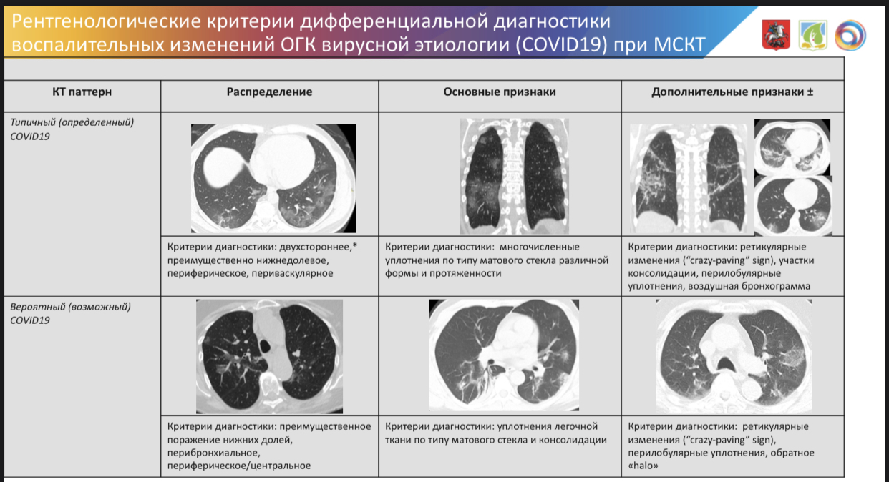

Slide 30
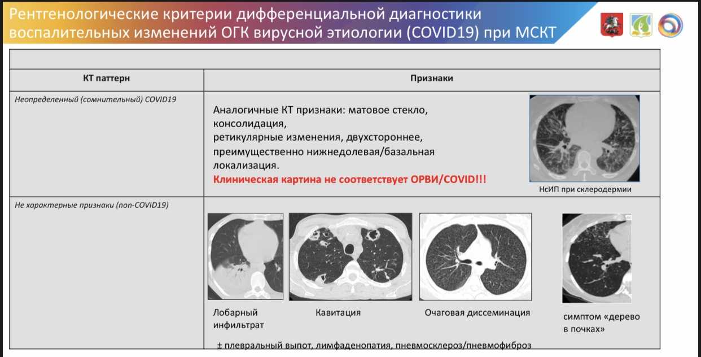

Slide 31
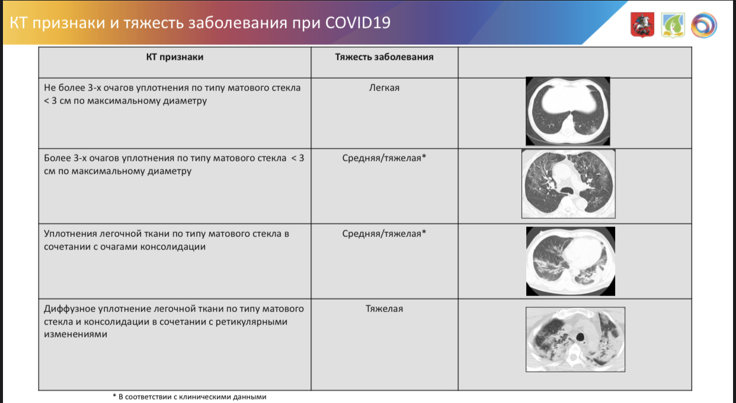

Slide 32
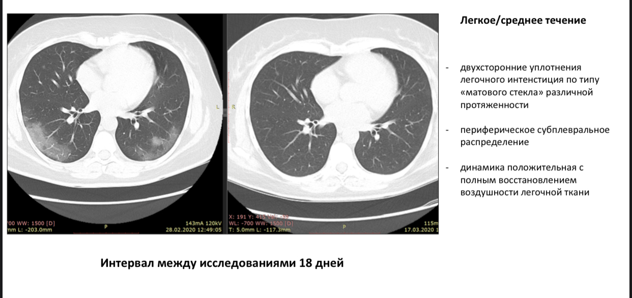

Slide 33
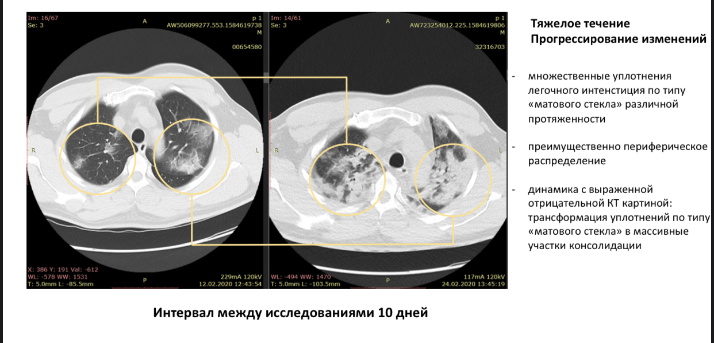

Slide 34
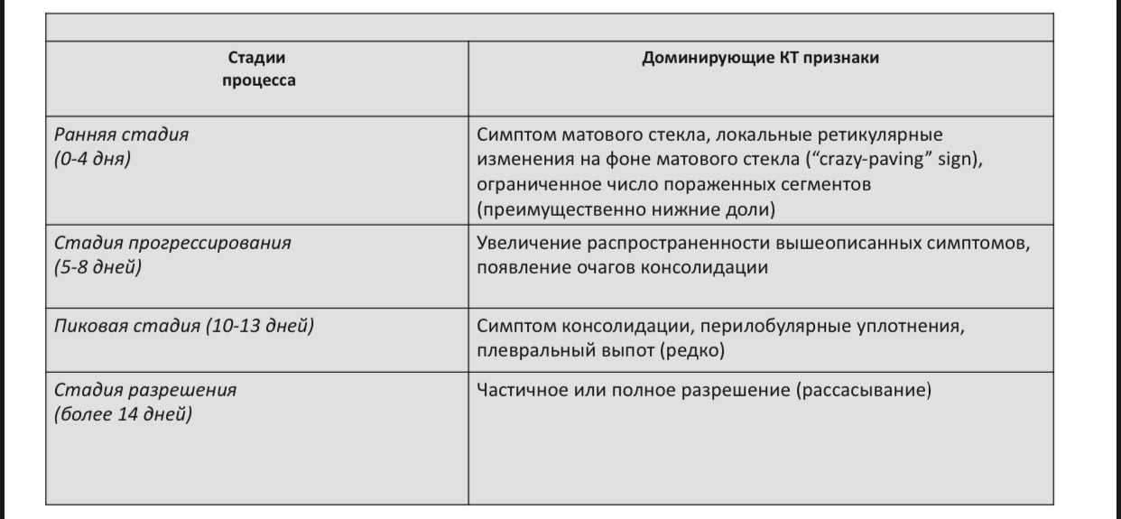

Slide 35
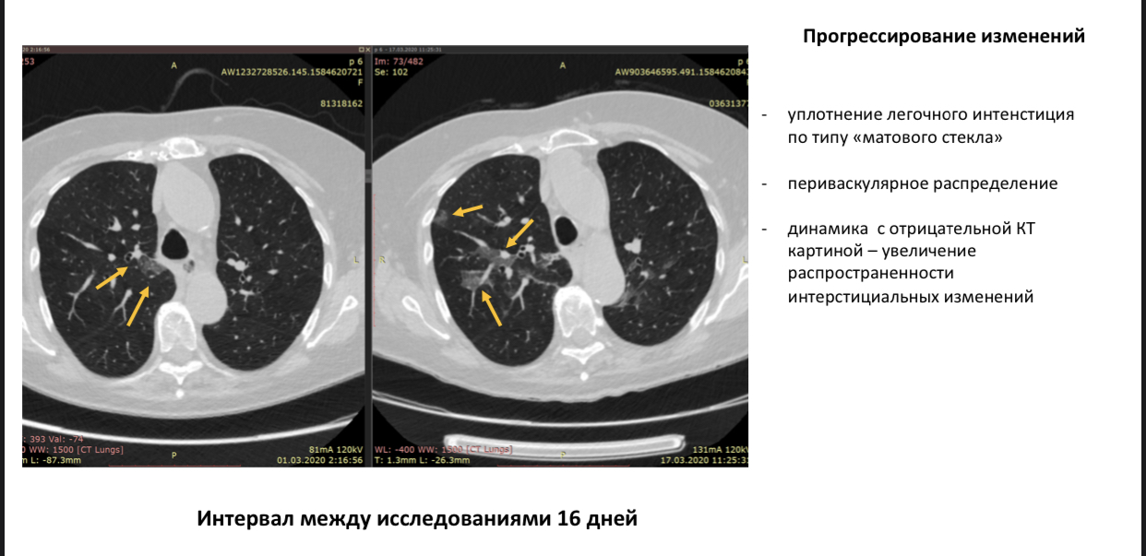

Slide 36
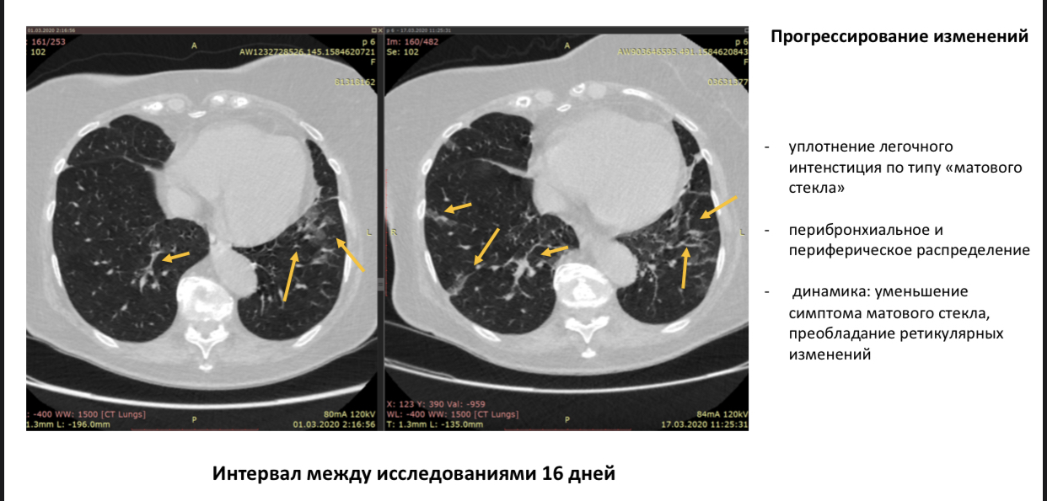

Slide 38
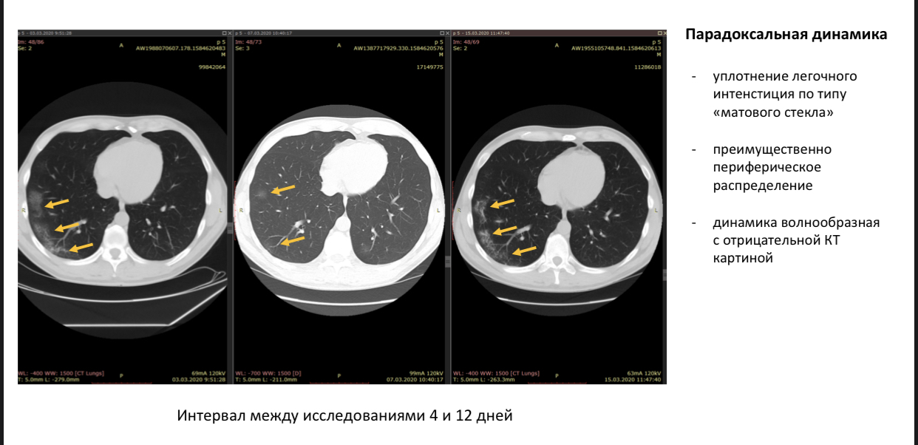

Slide 39
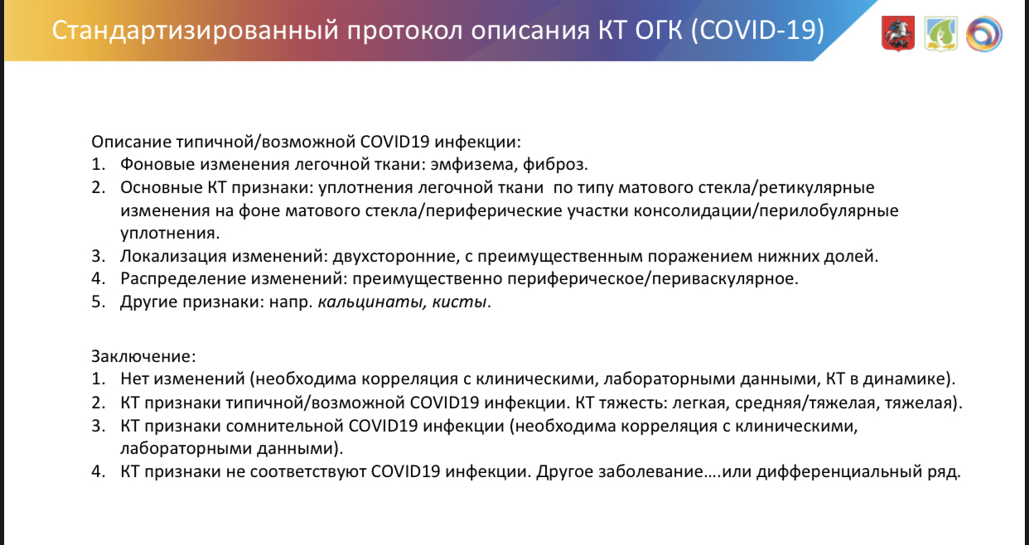

Slide 40
Для проведения дифференциальной диагностики COVID-19
у всех заболевших проводят исследования методом ОТ-ПЦР на возбудители респираторных инфекций: вирусы гриппа А и В, респираторно-синцитиальный вирус, вирусы парагриппа, риновирусы, аденовирусы, метапневмовирусы человека, SARS-CoV и MERS-CoV.
Обязательно проведение микробиологической диагностики (культуральное исследование) и/или ПЦР-диагностики на Streptococcus pneumoniae, Haemophilus influenzae type B, Legionella pneumophila, а также иные возбудители бактериальных респираторных инфекций нижних дыхательных путей.
Для быстрой диагностики могут использоваться экспресс-тесты по выявлению пневмококковой и легионеллезной антигенурии

Slide 41
ЛЕЧЕНИЕ НОВОЙ КОРОНАВИРУСНОЙ ИНФЕКЦИИ (COVID-19)
На сегодня нет доказательств эффективности применения при COVID-19 каких либо этиотропных противовирусных лекарственных препаратов.
Анализ данных литературы по клиническому опыту ведения пациентов с атипичной пневмонией, связанной с коронавирусами SARS-CoV и MERS-CoV, позволяет выделить несколько препаратов этиологической направленности, которые, как правило, использовались в комбинации.
К ним относятся рибавирин, лопинавир+ритонавир и препараты интерферонов.
По опубликованным данным, указанные лекарственные препараты сегодня также применяются при лечении пациентов с COVID-19.
Однако результаты применения данных препаратов не позволяют сделать однозначный вывод об их эффективности/неэффективности, в связи с чем их применение допустимо по решению врачебной комиссии в установленном порядке в случае, если возможная польза для пациента превысит риск.

Slide 42
COVID-19 без поражения нижних дыхательных путей
Интерферон-альфа по 3000 МE – 5-6 раз в день интраназально 5 дней.
COVID-19 с поражением нижних дыхательных путей
Интерферон-альфа по 3000 МE – 5-6 раз в день интраназально 5 дней.
Рибавирин 2000 мг – нагрузочная доза. Далее 4 дня по 1200 мг каждые 8 часов, 4-6 дней по 600 мгкаждые 8 часов.
Лопинавир/ритонавир (калетра) (400 мг лопинавира/100 мг ритонавира) назначаются каждые 12 часов в течение 14 дней в таблетированной форме. В случае невозможности перорального приема препаратов Лопинавир/ритонавир (400 мг лопинавира/100 мг ритонавира) вводится в виде суспензии(5 мл)каждые 12 часов в течение 14 дней через назогастральный зонд. Интерферон IFN-β1b назначается в дозе 0.25 мг/мл (8 млн МЕ) подкожно в течение 14 дней (всего 7 инъекций).

Slide 43
Пациентам по показаниям целесообразно стартовое назначение одного из следующих антибиотиков:
защищенных аминопенициллинов, цефтаролинафосамила, «респираторных» фторхинолонов.
Бета-лактамные антибиотики должны назначаться в комбинации с макролидами для внутривенного введения.
При отсутствии положительной динамики в течение заболевания, при доказанной стафилококковой инфекции (в случае выявления стафилококков, устойчивых к метицилину) целесообразно применение препаратов, обладающих высокой антистафилококковой и антипневмококковой активностью-линезолид, ванкомицин

Slide 44
У пациентов в тяжелом состоянии при наличии показаний проводится инфузионная терапия под обязательным контролем состояния пациента, включая артериальное давление, аускультативную картину легких, гематокрит (не ниже 0,35 л/л) и диурез. Следует с осторожностью подходить к инфузионной терапии, поскольку избыточные трансфузии жидкостей могут ухудшить насыщение крови кислородом, особенно в условиях ограниченных возможностей искусственной вентиляции легких. С целью профилактики отека головного мозга и отека легких пациентам целесообразно проводить инфузионную терапию на фоне форсированного диуреза (лазикс/фуросемид 1% 2–4 мл в/м или в/в болюсно). С целью улучшения отхождения мокроты при продуктивном кашле назначают мукоактивные препараты (ацетилцистеин, амброксол, карбоцистеин, комбинированные препараты, в том числе растительные средства на основе экстракта плюща, тимьяна, первоцвета).

Slide 45
Поражение сердечно-сосудистой системы и COVID-19
Возможные механизмы повреждения миокарда:
сопутствующая патология ССС (гипертензия, аритмия), метаболический синдром (гиперлипидемия и др.)
взаимодействие вируса через ACE-2 рецепторы с клетками миокарда;
повреждение миокарда вследствие цитокинового шторма;
кардиотоксичность назначаемых противовирусных препаратов;
гипоксемия и респираторная дисфункция;
сочетание нескольких факторов
НЕОБХОДИМО НАЗНАЧЕНИЕ КАРДИОПРОТЕКТОРОВ В ГРУППАХ РИСКА, ПРИ СРЕДНЕ-ТЯЖЕЛОМ И ТЯЖЕЛОМ ТЕЧЕНИИ COVID-19

Slide 46
Бронхолитическая ингаляционная (с использованием небулайзера) терапия с использованием сальбутамола, фенотерола, комбинированных средств (ипратропиябромид+фенотерол) целесообразна приналичии бронхообструктивного синдрома.
Симптоматическое лечение включает:
купирование лихорадки (жаропонижающие препараты – парацетамол, ибупрофен);
комплексная терапия ринита и/или ринофарингита (увлажняющие / элиминационные препараты, назальные деконгестанты);
комплексная терапия бронхита (мукоактивные, бронхолитические и прочие средства).

Slide 47
Требования к ведению пациента с COVID-19 в стационаре:
Изолировать пациента;
При работе с пациентом использовать СИЗ;
Соблюдать предписанные сроки взятия биоматериала на SARS-CoV-2;
Тщательно собрать эпидемиологический анамнез;
Оформить донесение на случай госпитализации пациента;
Провести минимальное регламентированное обследование;
Мониторировать уровень сатурации!
Протививирусные препараты с недоказанной эффективностью использовать в терапии только при наличии решения ВК
Обеспечить немедленный перевод пациента в ОРИТ при ухудшении состояния
Выписку осуществлять при получении двукратного отрицательного анализа с интервалом не менее одного дня.

Slide 48
ВЫПИСКУ ПАЦИЕНТОВ ИЗ СТАЦИОНАРА ОСУЩЕСТВЛЯТЬ ПРИ УСЛОВИИ:
Отсутствия клинических проявлений заболевания
Получения двукратного отрицательного анализа на COVID-19 и истечение 14-ти дней с момента выезда с неблагоприятной территории или с момента последнего контакта с больным коронавирусной инфекцией

Slide 49
В настоящее время средства специфической профилактики COVID-19 не разработаны.
Неспецифическая профилактика коронавирусной инфекции. Мероприятия по предупреждению завоза и распространения COVID-19 на территории РФ регламентированы Распоряжениями Правительства РФ от 30.01.2020 №140-р, от 31.01.2020 №154-р, от 03.02.2020 №194-р, от 18.02.2020 №338-ри, Постановлениями Главного государственного санитарного врача РФ от 24.01.2020 №2, от 31.01.2020 №3.
Неспецифическая профилактика представляет собой мероприятия, направленные на предотвращение распространения инфекции, и проводится в отношении источника инфекции (больной человек), механизма передачи возбудителя инфекции, а также потенциально восприимчивого контингента (защита лиц, находящихся и/или находившихся в контакте с больным человеком).

Slide 50
Безопасность врача
- соблюдение правил личной гигиены (мыть руки с мылом, использовать одноразовые салфетки при чихании и кашле, прикасаться к лицу только чистыми салфетками или вымытыми руками)
- использование одноразовых медицинских масок, которые должны сменяться каждые 2 часа
- использование средств индивидуальной защиты для медработников
- проведение дезинфекционных мероприятий
- утилизация медицинских отходов класса В
- транспортировка больных специальным транспортом

Slide 51
Экстренная личная профилактика
• Во время оказания помощи больному коронавирусной инфекцией следует избегать попадания возбудителя в дыхательные пути или на кожные покровы и слизистые оболочки глаз, носа, ротовой полости. В случае риска инфицирования медицинского персонала необходимо проведение экстренной профилактики.
• В случае разбрызгивания инфекционного материала (чихание, кашель) необходимо задержав дыхание выйти из помещения. Слизистые оболочки следует немедленно промыть и обработать антисептическими жидкостями: конъюнктиву глаз, слизистую носа – 2% раствором борной кислоты, открытые участки тела обработать 70% раствором спирта, рот и горло – прополоскать 70% раствором спирта.

Slide 52
Экстренная личная профилактика
Ситуация, когда при осуществлении медицинских манипуляций происходит попадание биологических жидкостей пациента на слизистые оболочки или травматизация кожных покровов использованным инструментарием, в результате чего возникает риск профессионального инфицирования, это расценивается как аварийная и подлежит обязательной регистрации.

Slide 53
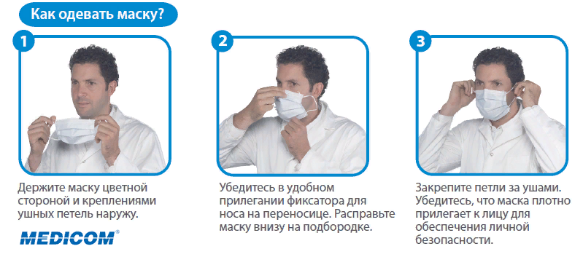

Slide 54
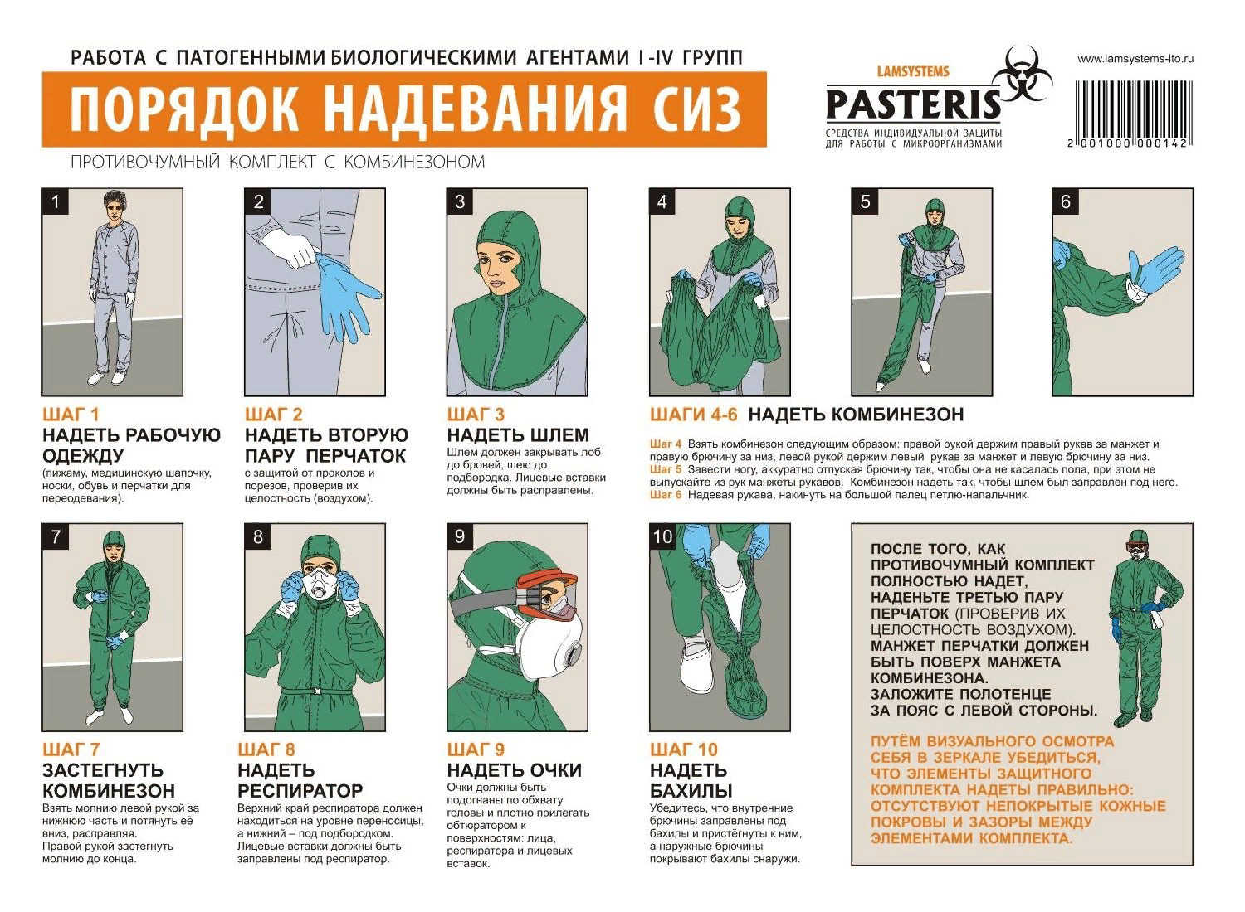

Slide 55
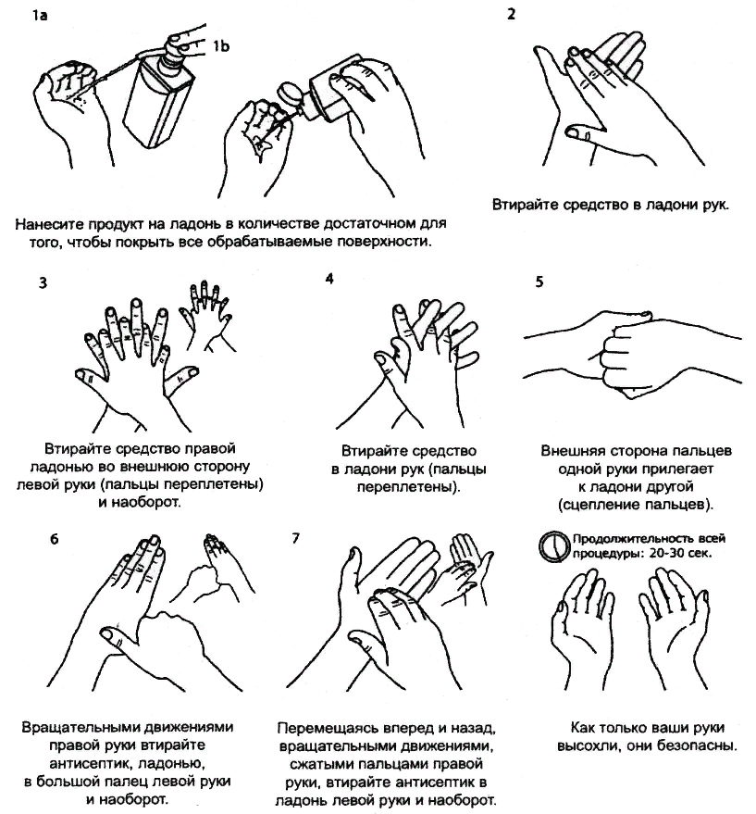

Slide 56

Благодарю за внимание!

